Slide 1
WinAPI Aplicaciones 2D
Programacion Avanzada
Lic. Carlos Israel Orta Orta

Slide 2
Agenda
01
Introduccion a aplicaciones 2D
02
Device context y manejador de imagenes

Slide 3
Introduccion a
aplicaciones 2D

Slide 4
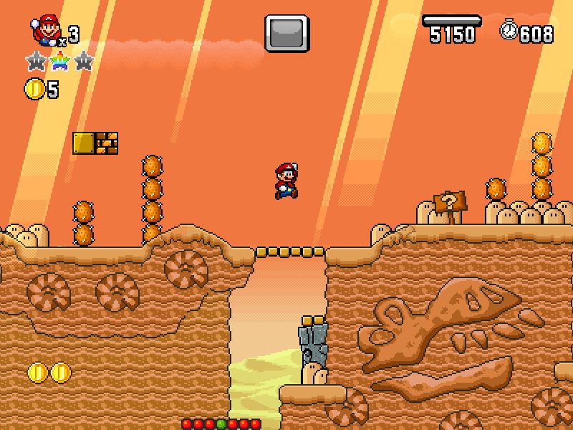
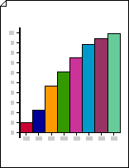
Aplicaciones 2D
Se conoce como aplicación 2D a aquellos software los cuales utilizan imágenes en dos
dimensiones para crear un ambiente plano
Existen aplicaciones de creación de objetos 2D, de diverso tipo, tanto utilitario como de
entretenimiento

Slide 5
Aplicaciones 2D - Winapi
Una aplicación 2D en WinAPI será aquella donde con apoyo de recursos de imágenes (Bitmaps) como base podremos crear un ambiente interactivo para el usuario.
En este caso la ventana nos servirá para poder dibujar nuestro software 2D y que pueda
interactuar con el usuario.

Slide 6
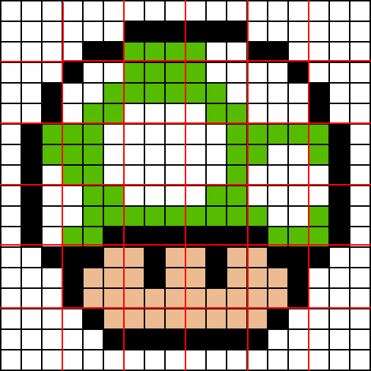
Aplicaciones 2D - Orientacion
En el caso de nuestra ventana se usara un mapa cartesiano, donde el punto origen será la
esquina superior izquierda
Esto debido a que como los pixeles se tienen que dibujar en orden aquí es donde se empiezan a dibujar.
Por ende si nuestra aplicación diremos que tendrá una imagen de 800x600 su punto inferior
derecho tendrá este valor.
0,0
800,600

Slide 7
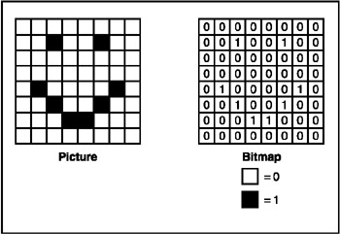
Aplicaciones 2D
Nos apoyaremos en base a los recursos de bitmaps
Donde podremos usar estas imágenes para dibujar fondos o personajes
En este caso usaremos imágenes y las conoceremos como SPRITES

Slide 8
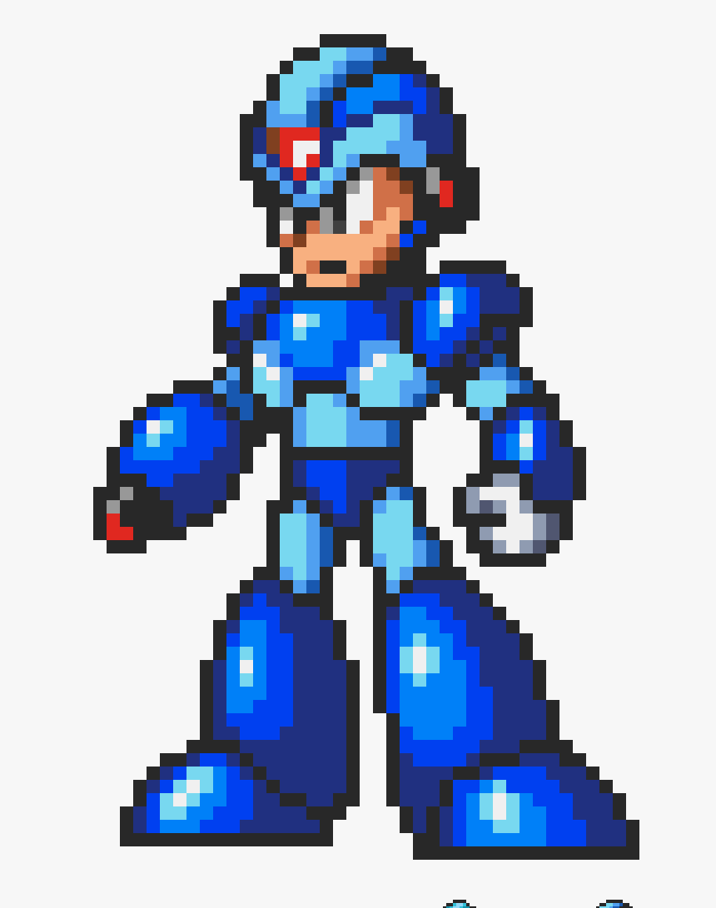
Aplicaciones 2D - Sprites
Es un bitmap grafico diseñado para ser parte de una escena mas grande
Puede ser una imagen estática o incluso un grafico animado
Esta será la base de nuestra aplicación, dado que será lo que controlaremos principalmente para lograr una interaccion

Slide 9
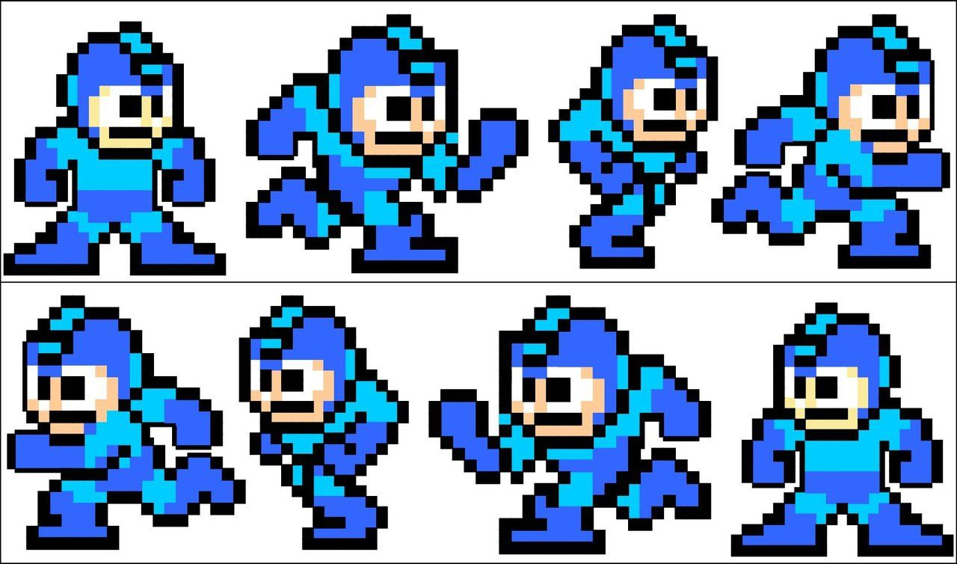
Aplicaciones 2D - Sprites Sheets
Es una colección de sprites, sirve para hacer que el proceso de imágenes sea mas rápido.
Permitiendo cargar distintos sprites con una sola imagen, en lugar de múltiples.
Estos son los recursos de donde obtendremos nuestros sprites
Se recomienda usar spritesheet por el consumo de memoria
Supongamos que tienes 10 sprites en escena, y son imágenes por separadas, por ende
tendremos que usar 10 punteros y 10 procesos de carga
Mientras que si esos 10 sprites estuvieran en una imagen solo realizaríamos un proceso de
carga y usaríamos un solo puntero

Slide 10
Aplicaciones 2D - Sprites Sheets
Otra de las ventajas, en una aplicación interactiva requeriremos multiples veces que nuestro
Sprite tenga una animación
Una manera simple de dividir estas animaciones es un spritesheet, con esto nosotros tendremos la oportunidad de organizarlas de una manera simple

Slide 11
Aplicaciones 2D - Sprites Sheets
Una de las recomendaciones al usar sprite sheets es usar imágenes de tamaño 2 a la N,
primeramente a la computadora le será mas sencillo procesar las imágenes de esta manera
Como secundario existen algoritmos de compresión de imagen los cuales nos permiten realizar
esta acción si la imagen esta en este formato

Slide 12
Device context

Slide 13
Manejadores de imagenes
Para nosotros poder dibujar en nuestra ventana requeriremos
* Primeramente cargar nuestra información a memoria, para poderlo estar utilizando
* Inicializar los valores diversos
- Transformaciones de objetos
- Creación de colisionadores
* Dibujarlos o cargarlos a buffer
* Renderizarlos
* Por ultimo como finalización de nuestra aplicación, liberar la memoria usada

Slide 14
Manejadores de imagenes
Para cargar nuestras imagenes usaremos un buffer y esto con apoyo de las diversas estructuras que nos tiene nuestro sistema.
Una manera es con el uso de los DeviceContext

Slide 15
Device context
Es una estructura que define un conjunto de objetos gráficos y sus atributos asociados
Existen diversos objetos gráficos que pueden usarse junto con estos
Bitmap; con tamaño, formato de color y compresión
Brush; estilo, color, forma y origen
Paletas; colores y tamaños
Fuentes; nombres, anchos, altos, peso, caracteres a usar
Boligrafos; estilo, ancho y color
Regiones; locación y dimension

Slide 16
Device context - Tipos
Existen 4 tipos de DC
Display
Apoya a las operaciones de dibujo de video
Printer
Apoya a las operaciones de dibujo de impresoras o plotter
Memory
Apoya a las operaciones de dibujo de bitmap
Information
Apoya al retorno de datos de dispositivos

Slide 17
Bitmaps
Es un objeto gráfico usado para crear, manipular y resguardar imágenes.
Es una imagen digital compuesta de una matriz de puntos (pixeles)
Estos están compuestos de pixeles o puntos, los cuales son un conjunto de información para
dibujar en pantalla
Esta información serán principalmente 3 canales conocidos como
Red
Green
Blue

Slide 18
Bitmaps
A veces habrá un cuarto que es Alpha pero esto dependerá del formato, es muy comun que usen
este canal para la transparencia
El valor de dichos canales puede variar dependiendo de su profundidad
1 bit; blanco y negro
8 bit; escala de grises
16 bit; RGB con 5 bit por color y 1 de alpha
24 bit; RGB
32 bit; RGB con 24 bit por color y 8 de alpha

Slide 19
Como cargar la informacion?
Como ya se menciono anteriormente, para poder dibujar requeriremos 3 cosas principalmente
Cargar nuestros objetos graficos a la memoria
Dibujar nuestros objetos en un DeviceContext
Renderizar dicha memoria en la pantalla

Slide 20
Ciclo de vida de una aplicacion 2D
Nuestra aplicación se inicia desde que creamos nuestra ventana, pero los pasos principales se
podrían poner en 3
* Inicializar la información, esto conlleva a la creación de la ventana, y toda la preparación de dicha memoria que llegaremos a usar
* Actualizar la información, durante nuestro ciclo requeriremos actualizar mucha
información, para lograr esa interacción de la aplicación, esto puede ser tamaños,
información de usuario, posición de objetos, entre otros
* Limpieza de información, como ya lo hemos manejado al finalizar una aplicación
ocuparemos liberar la memoria que estemos usando para que no se quede y afecte el
funcionamiento del computador

Slide 21
Gracias por su atención

